Slide 1

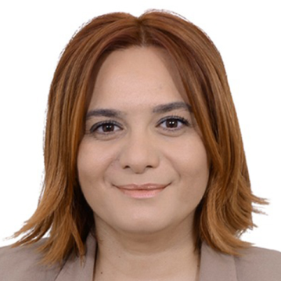

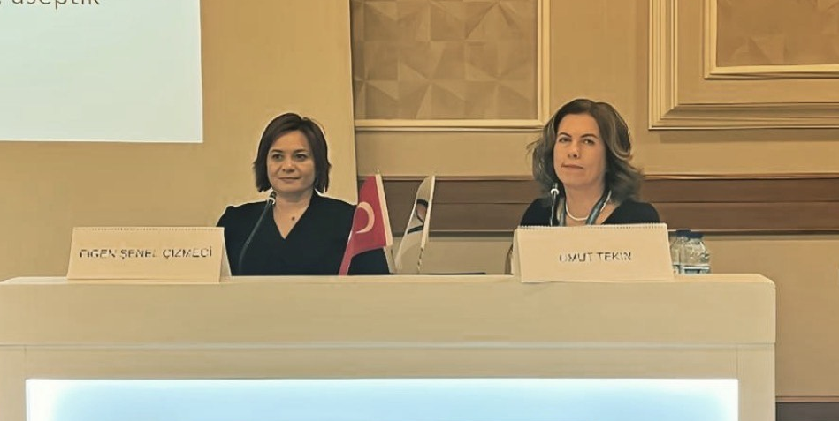
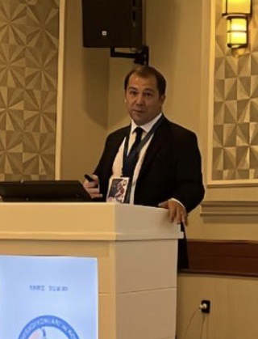
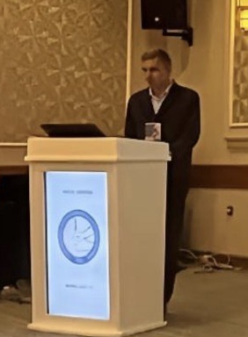
2026/1
Prof. Dr. Figen Çizmeci Şenel ACBİD Yönetim Kurulu Başkanı
ACBİD olağan genel kurul toplantısı 1 Haziran 2025 tarihinde Ankara’da gerçekleştirilmiş olup toplantıda ACBİD Yönetim Kurulu seçimi yapılmıştır. Seçim sonucunda Prof. Dr. Figen Çizmeci Şenel derneğimizin yönetim kurulu başkanlığını devralmıştır.
Türkiye’de Ağız, Diş ve Çene Cerrahisi Çalıştayı: Sorunlar ve Çözüm Önerileri
Türkiye’de Ağız, Diş ve Çene Cerrahisi alanına yönelik güncel sorunların ve gereksinimlerin ele alındığı Ağız, Diş ve Çene Cerrahisi Çalıştayı, 3 Ekim 2025 tarihinde Konya Necmettin Erbakan Üniversitesi’nin ev sahipliğinde, ülkemizin farklı üniversiteleri ve sağlık kurumlarından akademisyenler ile alanında uzman hekimlerin katılımıyla başarıyla gerçekleştirilmiştir.
Çalıştay kapsamında, ağız, diş ve çene cerrahisi pratiğinde karşılaşılan mevcut sorunlar çok yönlü olarak değerlendirilmiş; eğitim, klinik uygulamalar ve sağlık hizmet sunumuna ilişkin gereksinimler tartışılarak, alana katkı sağlayabilecek çözüm önerileri ve yaklaşımlar paylaşılmıştır.
Hastane İnfeksiyonları Eğitim Programı
(HİEP- 2025)
Türk Hastane İnfeksiyonları ve Kontrolü Derneği tarafından 14–16 Kasım 2025 tarihleri arasında Ankara’da düzenlenen Hastane İnfeksiyonları Eğitim Programı kapsamında gerçekleştirilen “Diş Hekimliğinde Enfeksiyon Kontrolü” oturumunda, alanında değerli bilim insanları Prof. Dr. Umut Tekin, Prof. Dr. Fatih Şentürk ve Doç. Dr. Emre Tosun konuşmacı olarak yer almıştır.
Oturumda, diş hekimliği pratiğinde enfeksiyon kontrolüne yönelik güncel yaklaşımlar, klinik uygulamalar ve koruyucu stratejiler ele alınarak, katılımcılarla bilimsel ve mesleki açıdan önemli paylaşımlar gerçekleştirilmiştir.

Slide 2
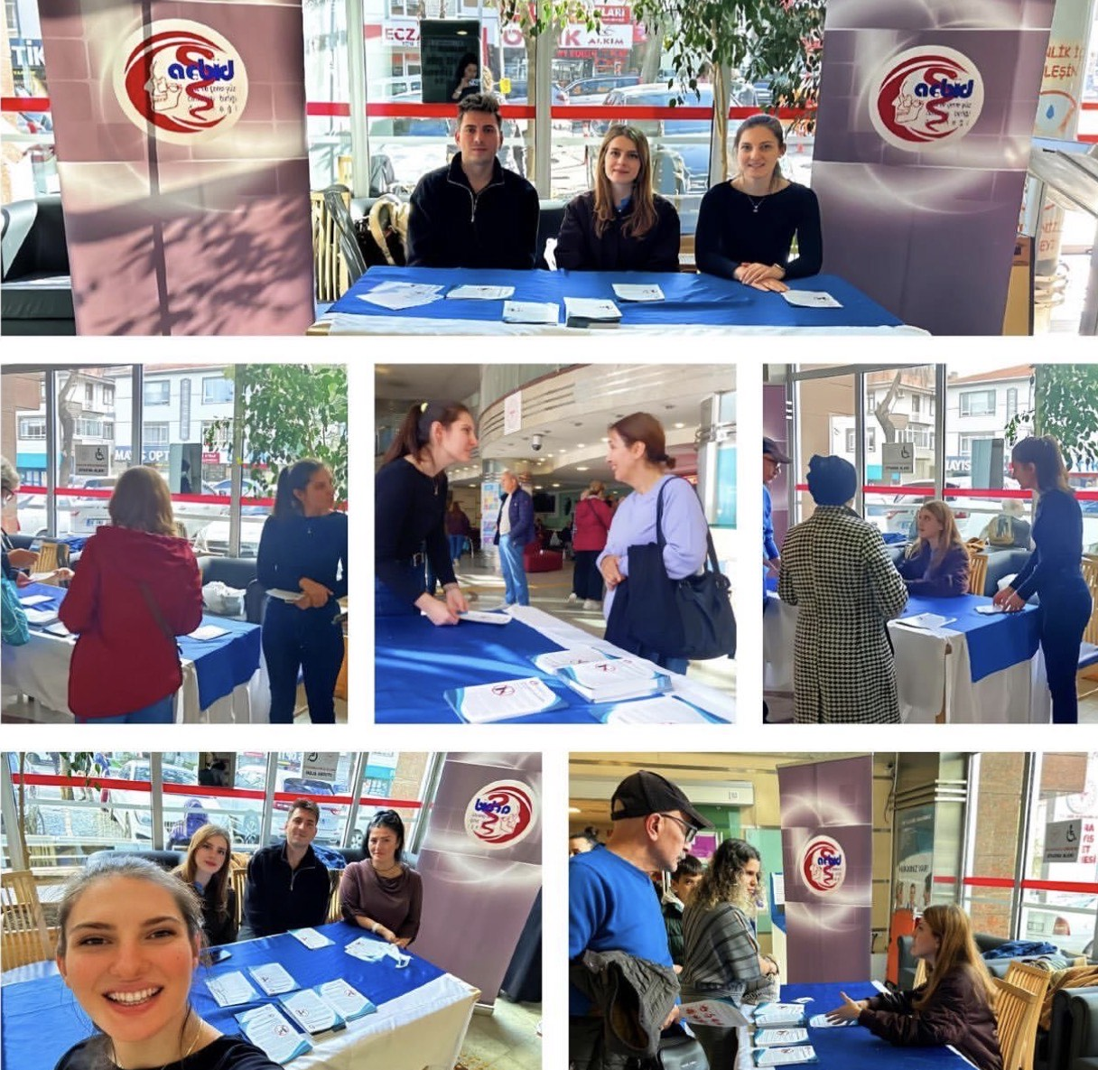
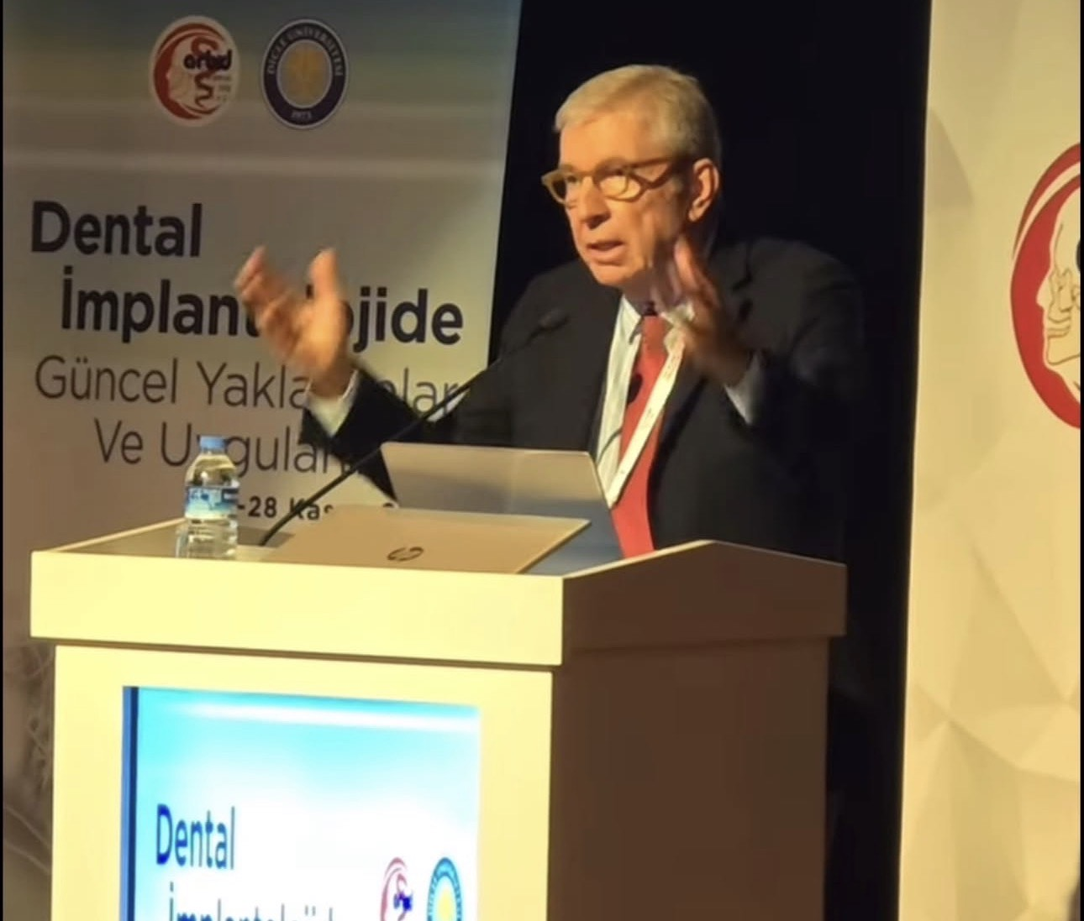
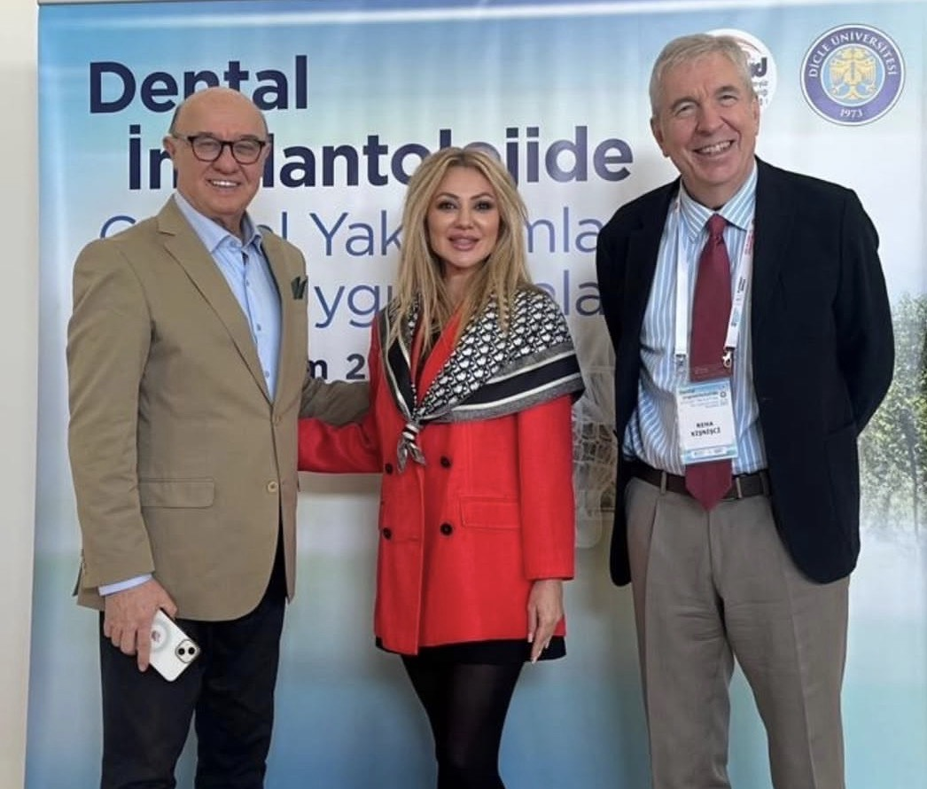
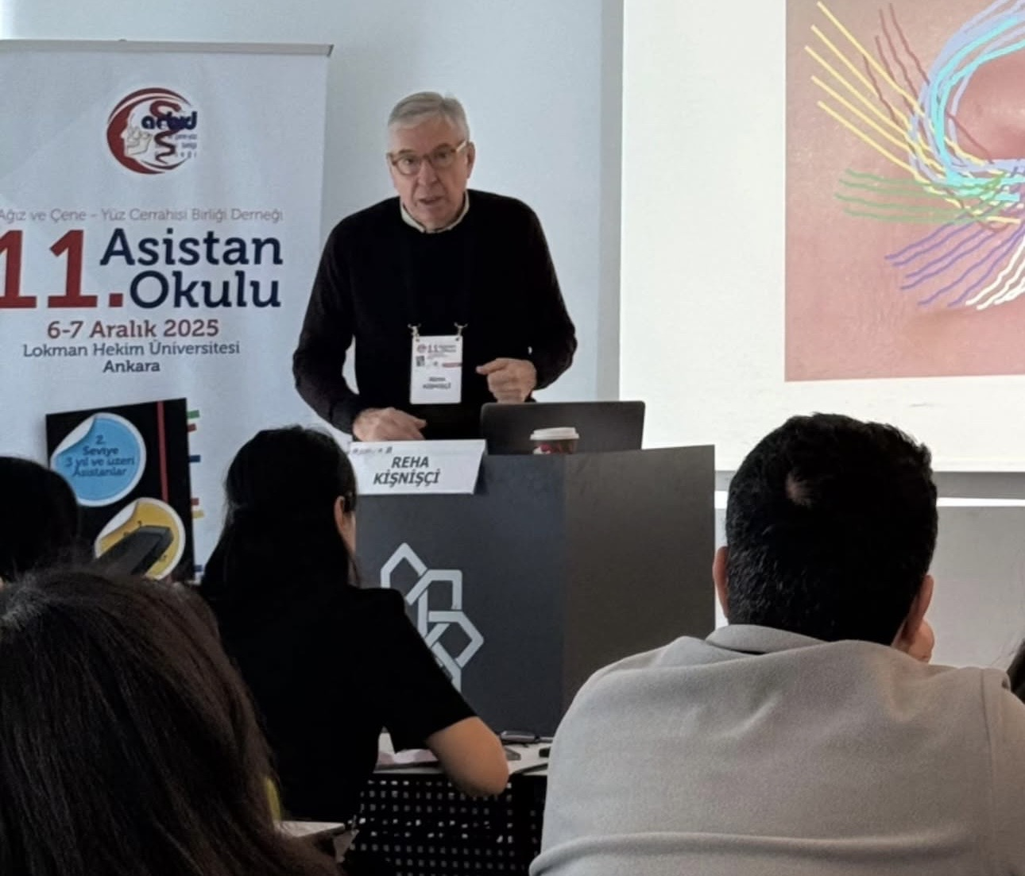
ACBAB Ağız Kanserleri Farkındalık Çalışması
Ağız ve Çene-Yüz Cerrahisi Birliği Derneği Asistanlar Birliği (AÇBAB) etkinlikleri kapsamında, toplumda ağız kanserlerinin erken teşhisinin önemi konusunda farkındalık oluşturmak, bu hastalığın yol açabileceği olumsuzlukları en aza indirmek ve toplum sağlığına katkıda bulunmak amacıyla yürütülen faaliyetlerin ikincisi, 14 Kasım 2025 tarihinde Sağlık Bakanlığı Ankara Eğitim ve Araştırma Hastanesi’nde başarıyla gerçekleştirilmiştir.
Etkinlik kapsamında kurulan bilgilendirme standında, vatandaşlara ağız kanserleri hakkında bilgilendirme yapılmış; erken tanının önemine dikkat çeken farkındalık artırıcı broşürler dağıtılarak toplum bilincinin güçlendirilmesi hedeflenmiştir.
Etkinliğin gerçekleştirilmesine katkı sağlayan AÇBAB Başkanımız Berke Karaer başta olmak üzere, özverili çalışmalarıyla etkinliğe destek veren Ağız, Diş ve Çene Cerrahisi asistanlarımıza teşekkürlerimizi sunarız.
Dental İmplantolojide Güncel Yaklaşımlar ve Uygulamalar
27–28 Kasım 2025 tarihlerinde Diyarbakır Dicle Üniversitesi ev sahipliğinde düzenlenen “Dental İmplantolojide Güncel Yaklaşımlar ve Uygulamalar” başlıklı sempozyum, ülkemizin dört bir yanından alanında uzman akademisyenlerin katkılarıyla başarıyla gerçekleştirilmiştir.
Toplantı kapsamında, dental implantoloji alanındaki güncel gelişmeler, yenilikçi klinik uygulamalar ve tedavi yaklaşımları multidisipliner bir perspektifle ele alınmış; teorik oturumlarda paylaşılan bilimsel bilgiler, uygulamalı kurslar ile desteklenerek katılımcıların klinik pratiğine katkı sağlayacak şekilde pekiştirilmiştir.
11. Asistan Okulu
AÇBİD tarafından bu yıl 11.si düzenlenen Asistan Okulu 6-7 Aralık 2025 tarihleri arasında Lokman Hekim Üniversitesi Diş Hekimliği Fakültesi’nde birbirinden değerli ulusal konuşmacıların katkılarıyla gerçekleştirilmiştir. Ağız, diş ve çene cerrahisinin çeşitli konularında bilgi ve tecrübelerin paylaşıldığı bu eğitim programı, katılımcılarımız tarafından büyük ilgi görmüştür.

Slide 3
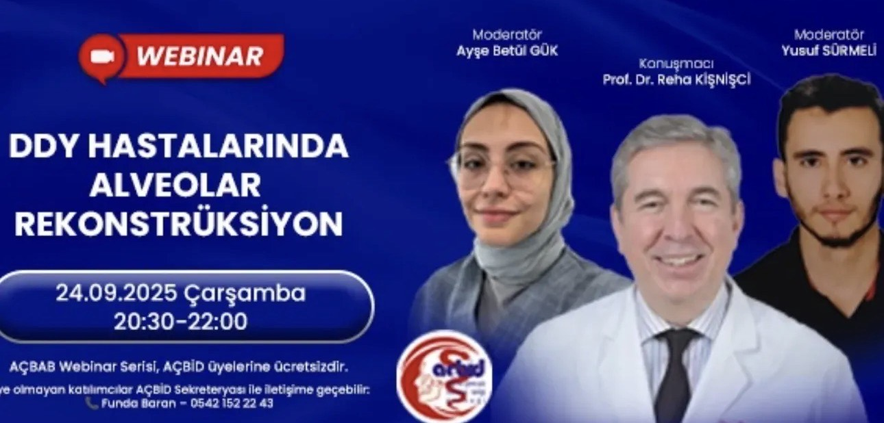
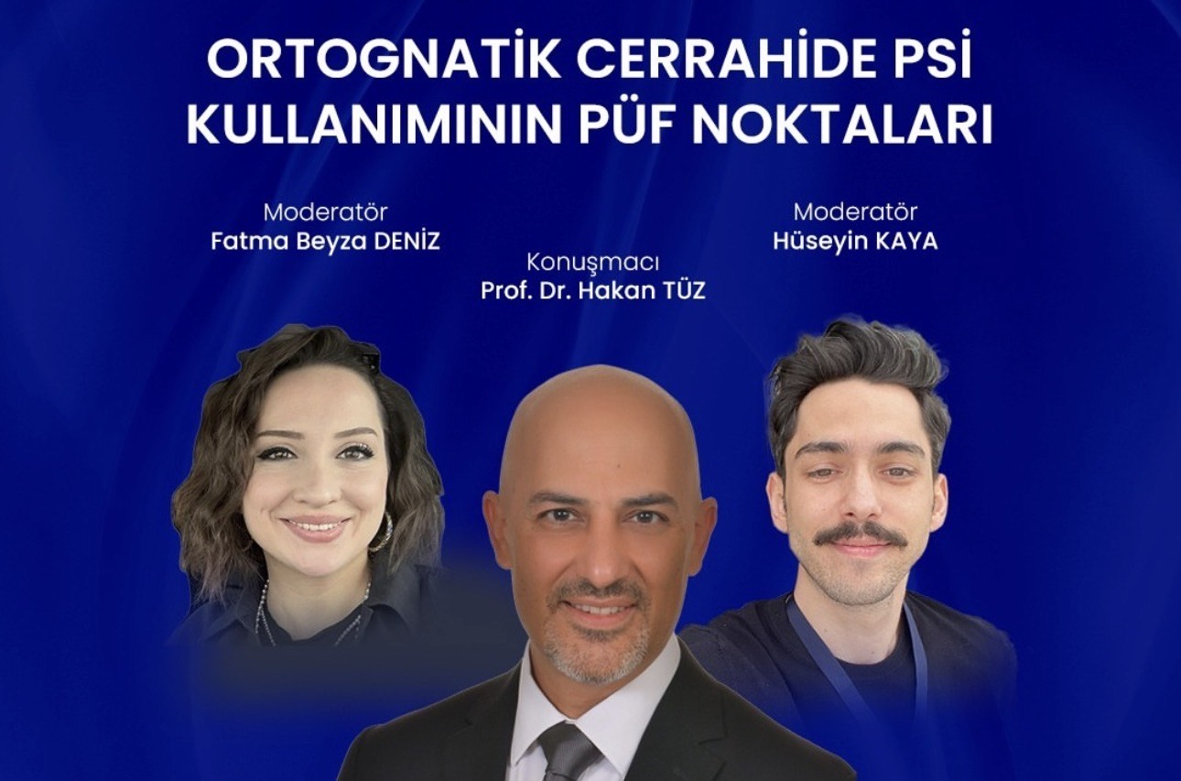
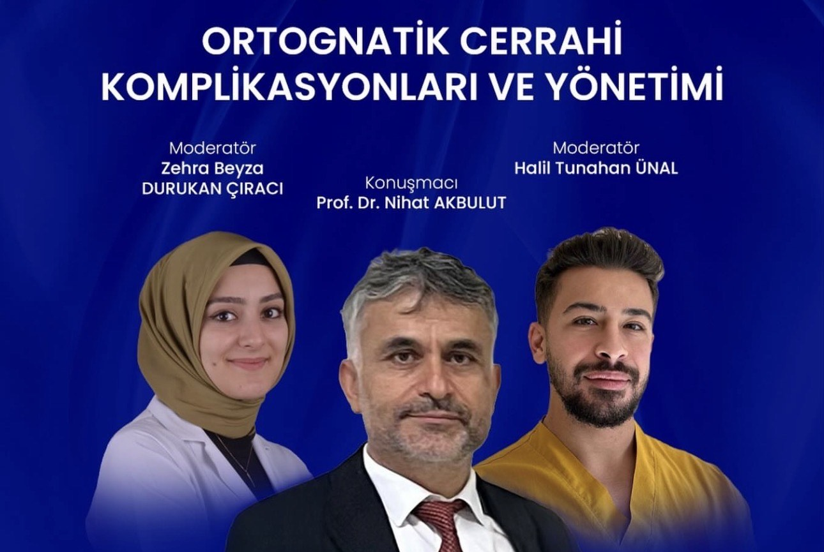
ACBAB Webiner Serisi
AÇBİD Asistanlar Birliği, 24 Eylül tarihinde ilkini gerçekleştirdiği webinar serisi ile akademik eğitim faaliyetlerine başlamıştır. Alanında yetkin ve deneyimli akademisyenlerimizin katkılarıyla gerçekleştirilen bu bilimsel etkinlikler, asistan hekimlerimizin moderatörlüğünde başarıyla tamamlanmaktadır.
Yoğun ilgi gören ve mesleki bilgi paylaşımını güçlendirmeyi hedefleyen bu eğitim serisinin, 2026 yılında da devam etmesi planlanmaktadır. Webinarlar, ZOOM platformu üzerinden çevrim içi olarak düzenlenmekte olup, AÇBİD üyelerine ücretsiz olarak sunulmaktadır.
Güncel program akışı ve etkinlik detaylarına AÇBİD resmi internet sitesi üzerinden ulaşılabilmektedir.
Yapay Zekâ ve Dijital Sağlık Çalışma Grubu
AÇBİD bünyesinde ilk kez oluşturulan “Yapay Zekâ ve Dijital Sağlık Çalışma Grubu”, dijital dönüşümün mesleğimizde ortaya koyduğu yeni dinamikleri ele almak; yapay zekâ (YZ) destekli uygulamaların güvenli, etkili ve etik kullanımına yönelik bilimsel ve uygulamaya dönük çalışmalar yürütmek amacıyla faaliyetlerine başlamıştır.
Prof. Dr. Ercüment Önder başkanlığında kurulan çalışma grubu, ağız, diş ve çene cerrahisi alanında dijital sağlık uygulamalarının entegrasyonunu desteklemeyi, güncel teknolojik gelişmeleri disiplinler arası bir bakış açısıyla değerlendirmeyi ve bu alanda farkındalık oluşturmayı hedeflemektedir.
Bilgi üretimine katkı sunmak ve mesleki geleceğin şekillendirilmesine ortak olmak isteyen tüm meslektaşlarımız, çalışma grubumuza katılmaya davet edilmektedir. Çalışma grubuna ilişkin güncel duyuru ve faaliyetler AÇBİD resmi internet sitesi üzerinden takip edilebilmektedir.
Özel ve kamu sağlık sektöründe çalışan ağız, diş ve çene cerrahları çalışma grubu
Özel ve kamu sağlık sektöründe görev yapan ağız, diş ve çene cerrahlarının karşılaştıkları sorun ve gereksinimleri belirlemek, mevcut eksiklikleri tespit etmek ve kanıta dayalı, sahada uygulanabilir çözüm önerileri geliştirmek amacıyla; Uzm. Dt. Mehmet Tamer Kutsal başkanlığında “Özel ve Kamu Sağlık Sektöründe Çalışan Ağız, Diş ve Çene Cerrahları Çalışma Grubu” kurulmuştur.
Mesleki dayanışmayı güçlendirmeyi ve ortak akıl ile daha güçlü bir mesleki gelecek inşa etmeyi hedefleyen çalışma grubumuza, üretmeye ve katkı sunmaya gönüllü tüm meslektaşlarımız davet edilmektedir. Çalışma grubunun faaliyetleri ve güncel gelişmelerine ilişkin ayrıntılı bilgilere derneğimizin resmi internet sitesi üzerinden ulaşılabilmektedir.
AÇBİD Olağanüstü Genel Kurul Toplantısı
ACBİD olağanüstü genel kurul toplantısı 23 Kasım 2025 tarihinde Ankara’da gerçekleştirilmiştir.

Slide 4
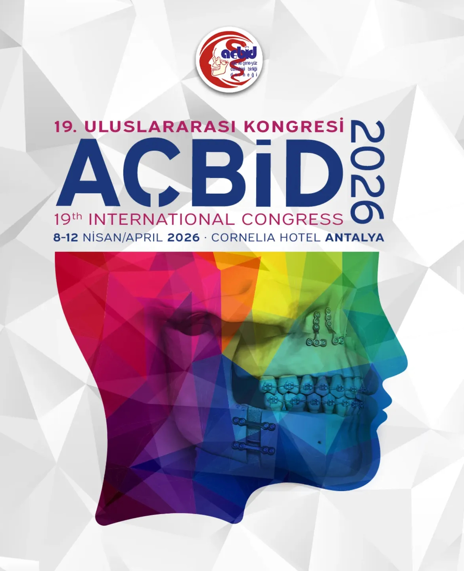


İklim Değişikliği ve Sürdürülebilirlik Çalışma Grubu
AÇBİD bünyesinde kurulan “İklim Değişikliği ve Sürdürülebilirlik Çalışma Grubu”, ağız, diş ve çene cerrahisi alanında sunulan sağlık hizmetlerinin iklim değişikliği ve çevresel sürdürülebilirlik üzerindeki etkilerini bilimsel temelde değerlendirmek; bu etkilerin azaltılmasına yönelik sürdürülebilir, uygulanabilir ve farkındalık artırıcı çalışmalar yürütmek amacıyla faaliyetlerine başlamıştır.
Prof. Dr. Fethi Atıl başkanlığında oluşturulan çalışma grubu; çevresel sorumluluk bilincinin mesleki uygulamalara entegrasyonunu desteklemeyi, kaynakların etkin kullanımını teşvik etmeyi ve sürdürülebilir sağlık hizmetleri anlayışının geliştirilmesine katkı sunmayı hedeflemektedir.
Çalışma grubuna ilişkin güncel bilgi ve faaliyetler AÇBİD resmi internet sitesi üzerinden takip edilebilmektedir.
ACBİD Onam Formları
Derneğimiz Tarafından Hazırlanan Onam Formları Web Sayfamıza Eklenerek Meslektaşlarımızın Kullanımına Sunulmuştur.
Her türlü tıbbi girişim öncesinde hastaların yeterli biçimde bilgilendirilmesi ve aydınlatılmış onamlarının alınması; hem yasal hem de etik açıdan, bireyin özerkliğine saygı ilkesinin ve hekimin mesleki ödev ile sorumluluklarının temel bir gereği olarak günümüz tıp uygulamalarının vazgeçilmez unsurlarından biridir. Bu doğrultuda, derneğimiz tarafından meslektaşlarımızın klinik ve akademik çalışmalarında kolaylık sağlamak amacıyla, alanımıza özgü girişim ve işlemleri kapsayan standart onam formu örnekleri hazırlanmıştır.
Hazırlanan ACBİD onam formlarına erişmek ve detaylı bilgi almak için ACBİD resmi internet sitemizi ziyaret edebilirsiniz.
Gelecek Program
Timuçin Baykul Yurt Dışı Deneyim Destek Programı
AÇBİD 19. Uluslararası Kongresi
Prof. Dr. Timuçin Baykul’un adını yaşatmak amacıyla her yıl düzenlenen Yurt Dışı Deneyim ve Destek Programı için başvurular devam etmektedir. Başvuru sürecine ilişkin son tarih 31 Ocak 2026 olup, programa dair ayrıntılı bilgi ve başvuru koşullarına ilgili platformlar üzerinden ulaşılabilir.
Ağız ve Çene-Yüz Cerrahisi Birliği Derneği (AÇBİD) tarafından düzenlenen 19. Uluslararası AÇBİD Kongresi, 8–12 Nisan 2026 tarihleri arasında Antalya’da gerçekleştirilecektir.
2. Multidisipliner Dental İmplantoloji Sempozyumu
İstanbul Kent Üniversitesi’nin ev sahipliğini yaptığı 2. Multidisipliner Dental İmplantoloji Sempozyumu 23-25 Ocak 2026 tarihleri arasında AÇBİD katkılarıyla gerçekleştirilecektir. Sempozyumda ağız, diş ve çene cerrahisi alanında önemli çalışmalara imza atan birçok değerli akademisyen bir araya gelecek, dental implantoloji ile ilgili güncel gelişmeleri, yeni cerrahi teknikleri ve klinik çözümleri katılımcılarla paylaşacaktır.
Dr. Alper SİNDEL & Dr. Öznur ÖZALP

